Slide 1


Análisis y Visualización de Datos
Mg. Ing. Sebastian Guidet

Slide 2

Módulo 2.
Manipulación de datos con Python
Unidad 1. Operaciones con tablas y campos
Unidad 2: Chequeos de calidad y limpieza

Slide 3
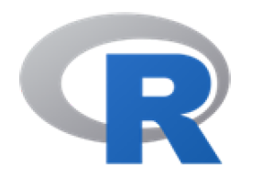
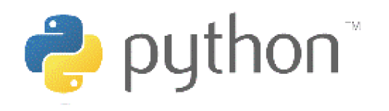
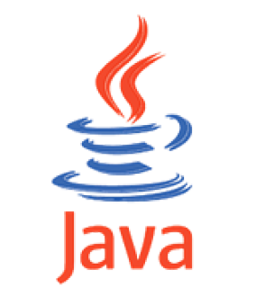
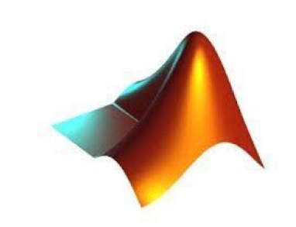
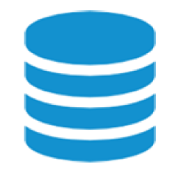
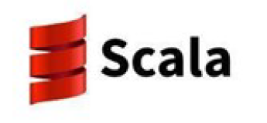
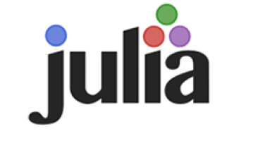
Lenguajes de programación para procesar datos
R
Python
MATLAB
SQL
Java
Scala
Julia

Slide 4
Lenguajes de programación para procesar datos
Ventajas:
Python es un lenguaje de programación de uso general muy popular y general.
Contras:
Para los fines específicos de análisis estadístico y de datos, la amplia gama de paquetes de R le da una ligera ventaja sobre Python.

Slide 5
Introducción a Python
El lenguaje de programación de Python
NumPy: proporciona almacenamiento y computación eficiente para arreglos de datos multidimensionales.
SciPy: contiene una amplia gama de herramientas numéricas como integración e interpolación.
Pandas: proporciona un objeto dataframe junto con un poderoso conjunto de métodos para manipular, filtrar, agrupar y transformar datos.
Matplotlib: proporciona una interfaz útil para la creación de gráficos y figuras
Scikit-Learn: proporciona un conjunto de herramientas para aplicar algoritmos comunes de aprendizaje automático a los datos.
Notes:
Python es un lenguaje de propósito general y de tipo script.

Slide 6

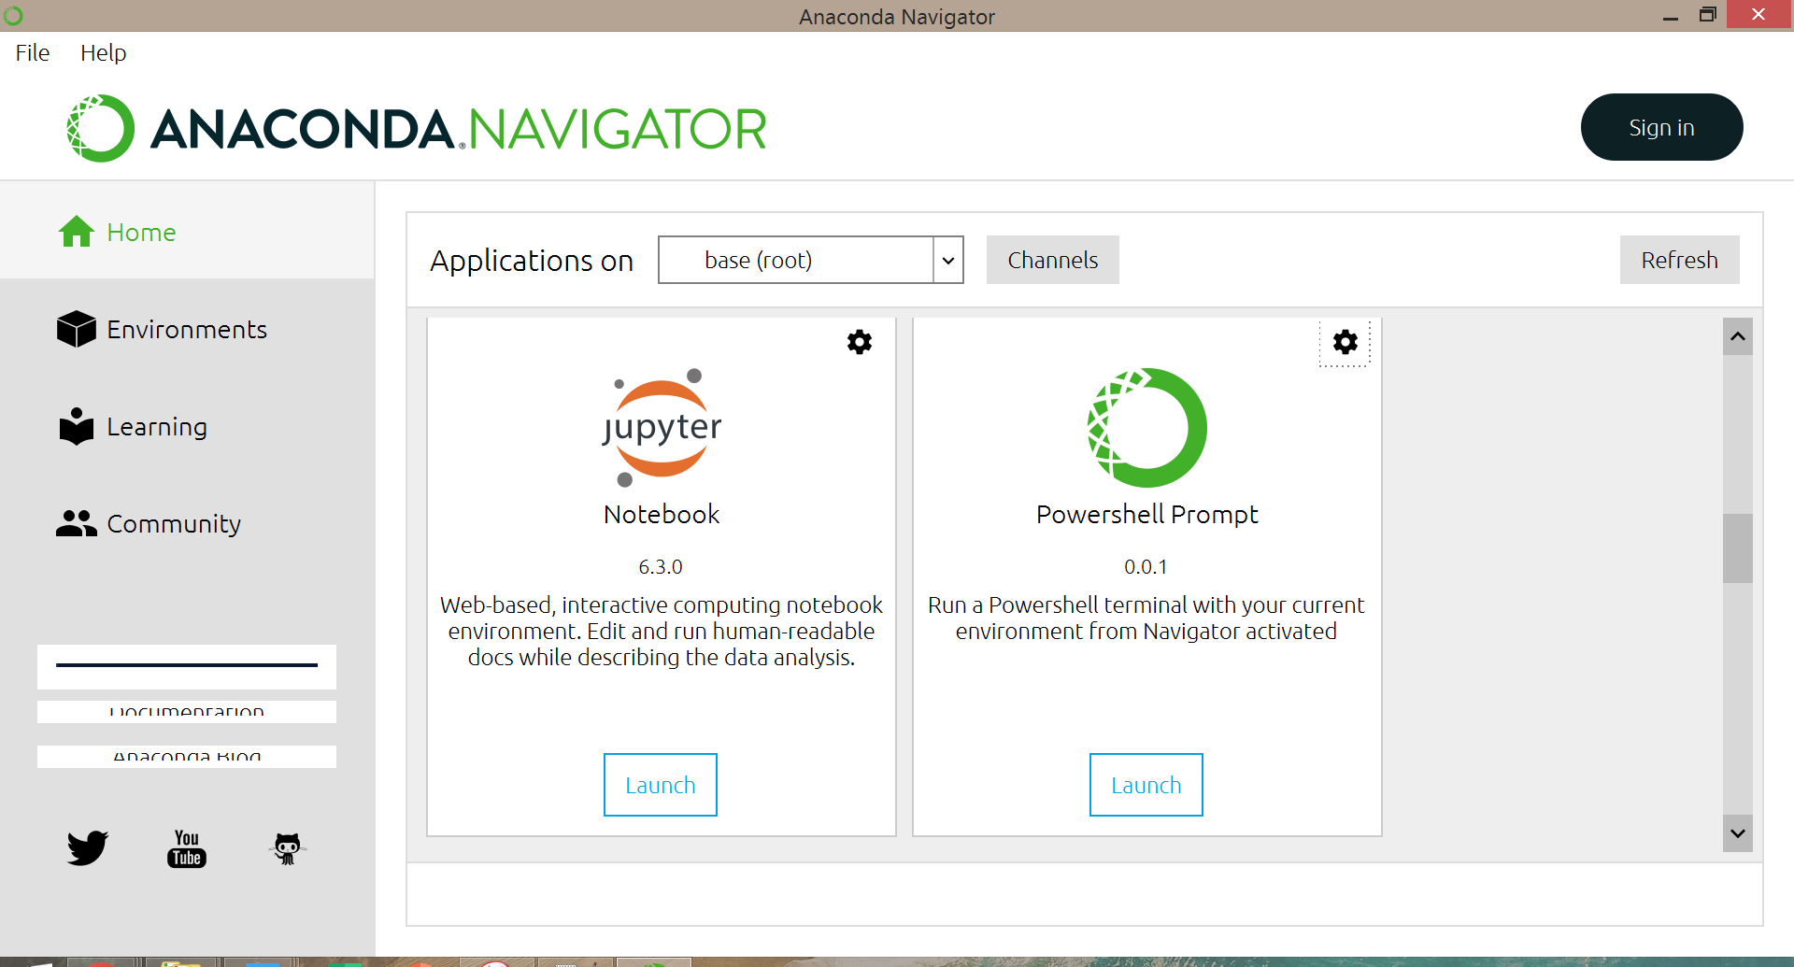
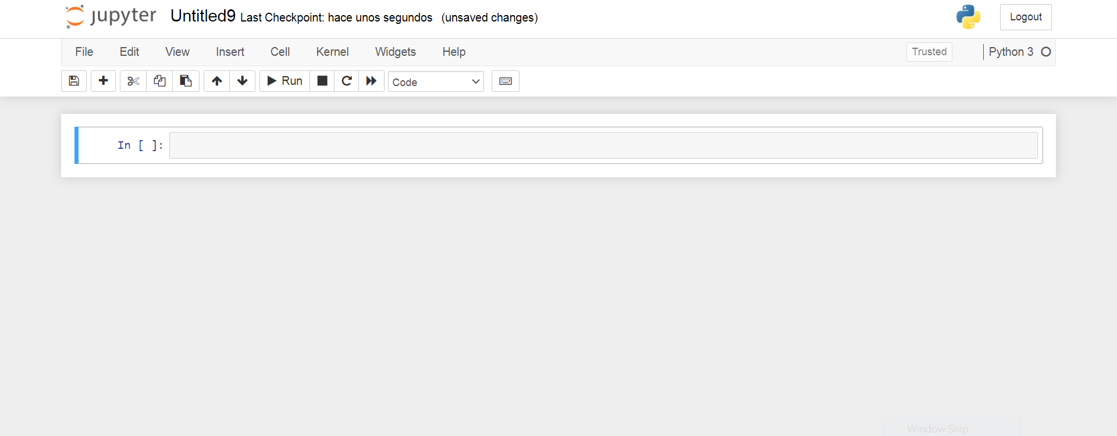
https://www.anaconda.com/
Iniciar Anaconda

Slide 7


Introducción a Pandas
Notes:
Pandas
brinda distintas herramientas para el análisis de datos y usa principalmente la estructura de datos dataframe, tablas con filas y columnas (como las que usamos en Excel).

Slide 8
¿Qué es Pandas?
El análisis de datos es el proceso de evaluar datos mediante la utilización de herramientas analíticas y estadísticas para descubrir información útil y ayudar en la toma de decisiones de negocios.
Pandas es un módulo que proporción a estructuras de datos de alto rendimiento y herramientas de análisis de datos para el lenguaje de programación Python.

Slide 9
Introducción a Pandas
Pandas, como Numpy, es una de las librerías más populares de Python para el análisis de datos.
Es una abstracción de alto nivel sobre Numpy de bajo nivel, que está escrito en C puro.
Panda provee herramientas para el análisis de datos y estructuras de datos fáciles de usar y de alto desempeño.
Existen dos estructuras principales utilizadas por Pandas: data frames y series.

Slide 10
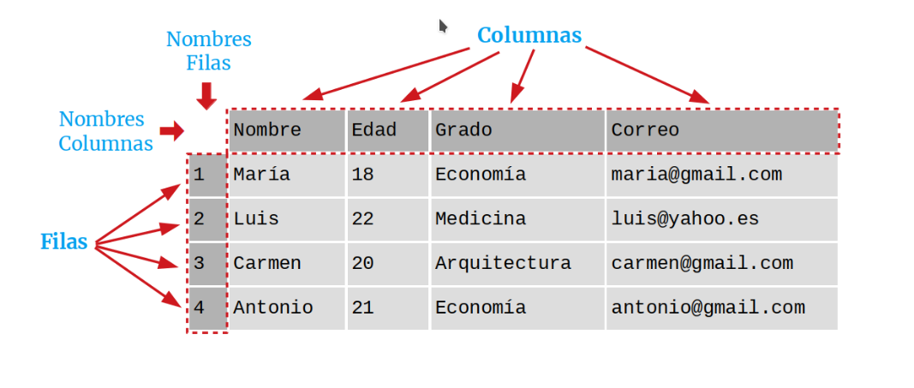
Resumen Pandas
Ejemplo. El siguiente DataFrame contiene información sobre los alumnos de un curso. Cada fila corresponde a un alumno y cada columna a una variable.

Slide 11
Dataframes Leyendo y escribiendo de/en un archivo
Pandas soporta muchos formatos populares de archivos incluyendo CSV, XML, HTML, Excel, SQL, JSON, etc.
De todos estos, CSV es uno de los formatos más usado.
Se pueden leer los datos de un archivo CSV usando la función read_csv().
Similarmente, se pueden escribir datos de un dataframe en un archivo CSV con la función to_csv().

Slide 12
Creación de dataframe desde un archivo
Dependiendo del tipo de fichero, existen distintas funciones para importar un DataFrame desde un fichero.
read_csv(fichero.csv, sep=separador, header=n, index_col=m, na_values=no-validos, decimal=separador-decimal)
Notes:
Devuelve un objeto del tipo DataFrame con los datos del fichero CSV fichero.csv usando como separador de los datos la cadena separador. Como nombres de columnas se utiliza los valores de la fila n y como nombres de filas los valores de la columna m.
Si no se indica m se utilizan como nombres de filas los enteros empezando en 0. Los valores incluídos en la lista no-validos se convierten en NaN.
Para los datos numéricos se utiliza como separador de decimales el carácter indicado en separador-decimal.

Slide 13
Creación de dataframe desde un archivo
También existen funciones para exportar un DataFrame a un fichero con diferentes formatos.
df.to_csv(fichero.csv, sep=separador, columns=booleano, index=booleano) : Exporta el DataFrame df al fichero fichero.csv en formato CSV usando como separador de los datos la cadena separador. Si se pasa True al parámetro columns se exporta también la fila con los nombres de columnas y si se pasa True al parámetro index se exporta también la columna con los nombres de las filas.
df.to_excel(fichero.xlsx, sheet_name = hoja, columns=booleano, index=booleano) : Exporta el DataFrame df a la hoja de cálculo hoja del fichero fichero.xlsx en formato Excel. Si se pasa True al parámetro columns se exporta también la fila con los nombres de columnas y si se pasa True al parámetro index se exporta también la columna con los nombres de las filas.

Slide 14
Atributos de un dataframe
df.info() : Devuelve información (número de filas, número de columnas, índices, tipo de las columnas y memoria usado) sobre el DataFrame df.
df.shape : Devuelve una tupla con el número de filas y columnas del DataFrame df.
df.size : Devuelve el número de elementos del DataFrame.
df.columns : Devuelve una lista con los nombres de las columnas del DataFrame df.
df.index : Devuelve una lista con los nombres de las filas del DataFrame df.
df.dtypes : Devuelve una serie con los tipos de datos de las columnas del DataFrame df.
df.head(n) : Devuelve las n primeras filas del DataFrame df.
df.tail(n) : Devuelve las n últimas filas del DataFrame df.
Notes:
Existen varias propiedades o métodos para ver las características de un DataFrame.

Slide 15
Resumen descriptivo de un DataFrame
df.count() : Devuelve una serie con el número de elementos que no son nulos ni NaN en cada columna del DataFrame df.
df.sum() : Devuelve una serie con la suma de los datos de las columnas del DataFrame df cuando los datos son de un tipo numérico, o la concatenación de ellos cuando son del tipo cadena str.
df.cumsum() : Devuelve un DataFrame con la suma acumulada de los datos de las columnas del DataFrame df cuando los datos son de un tipo numérico.
df.min() : Devuelve una serie con los menores de los datos de las columnas del DataFrame df.
df.max() : Devuelve una serie con los mayores de los datos de las columnas del DataFrame df.
df.mean() : Devuelve una serie con las medias de los datos de las columnas numéricas del DataFrame df.
Notes:
Al igual que para las series, los siguientes métodos permiten resumir la información de un DataFrame por columnas:

Slide 16

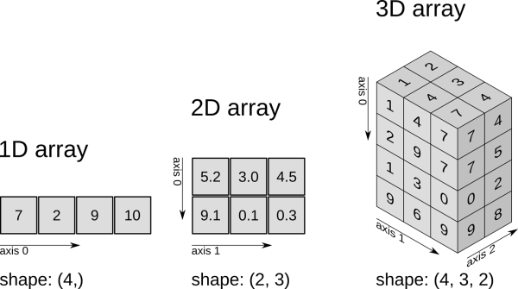
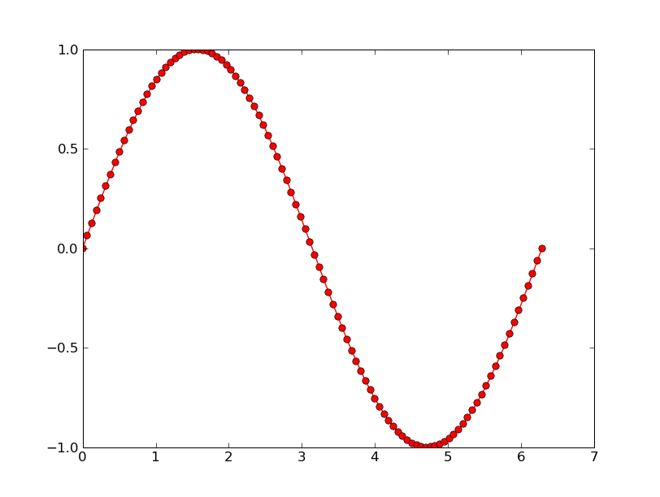
Notes:
La ventaja de Numpy frente a las listas predefinidas en Python es que el procesamiento de los arrays se realiza mucho más rápido (hasta 50 veces más) que las listas, lo cual la hace ideal para el procesamiento de vectores y matrices de grandes dimensiones.

Slide 17
¿Qué es NumPy?
NumPy es el paquete más fundamental para la computación numérica en Python.
Si vas a trabajar en proyectos de análisis de datos o aprendizaje automático, es casi obligatorio tener un sólido conocimiento de NumPy.
De hecho, muchas otras bibliotecas, como pandas y scikit-learn, utilizan los objetos array de NumPy como el lenguaje común para el intercambio de datos.

Slide 18
Qué encontraremos en NumPy
ndarray: una eficiente matriz multidimensional que proporciona rápidas operaciones aritméticas orientadas a matrices y capacidades flexibles de difusión.
Funciones matemáticas para realizar operaciones rápidas en matrices enteras de datos sin tener que escribir bucles.
Herramientas para leer/escribir datos de matrices en disco y trabajar con archivos mapeados en memoria.
Funciones de álgebra lineal, generación de números aleatorios y transformada de Fourier.
Una API en C para conectar NumPy con bibliotecas escritas en C, C++ y FORTRAN. Por eso Python es el lenguaje preferido para envolver bases de código heredadas.

Slide 19
Importación de datos crudos y chequeos básicos del dataset
A la hora de analizar datos, si lo que entra es basura, lo que sale es basura también.
Notes:
Dentro del flujo de trabajo de un proyecto de datos es necesario pasar por una etapa de limpieza de los datos.

Slide 20
Función para leer archivo csv
pd.read_csv()
https://pandas.pydata.org/docs/reference/api/pandas.read_csv.html
filepath_or_buffer | ubicación del archivo csv que se va a importar
delimiter | Delimitador para usar para analizar el contenido del archivo CSV.
usecols | Los nombres de las columnas sólo se incluirán mientras se forma el DataFrame del archivo CSV.
header | qué fila o filas utilizar como nombres de columna del encabezamiento
squeeze | devuelve la serie de Pandas si los datos analizados sólo contienen una columna.
skiprows | qué fila o filas saltar

Slide 21
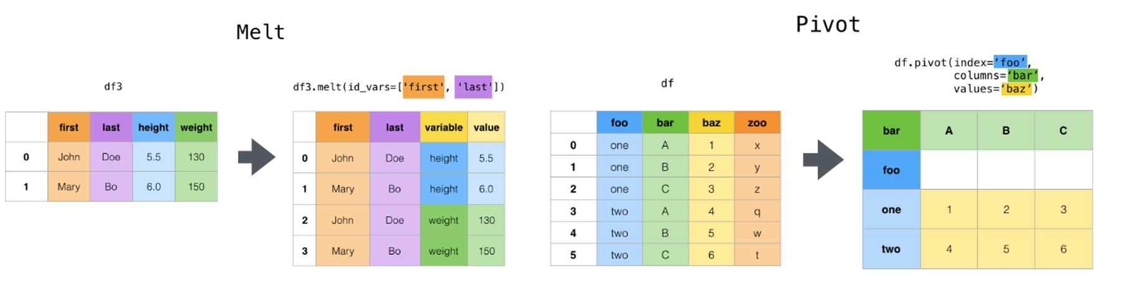
Transposición: de formato ancho a largo (melt) y de largo a ancho (pivot)
df = pd.melt(df, id_vars=['columnas_fijas’ ], var_name='nombre_columna_variable', value_name='nombre_columna_valor')
df.pivot(index='Producto', columns='Mes', values='Ventas')
Notes:
De Formato Ancho a Largo (Melt): La operación "melt" se utiliza para convertir un formato de datos ancho en uno largo, lo que implica modificar columnas para crear un conjunto más estrecho y alto. Esto es útil cuando tienes varias columnas que representan diferentes categorías, y deseas organizar los datos de tal manera que estas categorías se conviertan en una sola columna "variable" y los valores correspondientes estén en otra columna "valor".
Donde:
Df es el DataFrame que deseas derretir.
id_vars es una lista de nombres de columnas que quieres mantener como columnas fijas.
var_name es el nombre de la nueva columna que contendrá las etiquetas de las columnas que se están "derritiendo".
value_name es el nombre de la nueva columna que contendrá los valores de las celdas "derretidas".
De Largo a Ancho (Pivot): La operación "pivot" se utiliza para convertir datos de formato largo a formato ancho, es decir, transformar los valores en filas de una columna "variable" en columnas separadas.
index es la columna que se utilizará como índice de filas,
columns son las columnas que se utilizarán para crear encabezados de columnas
values son los valores numéricos que se utilizarán para rellenar la tabla.

Slide 22
CONCATENAR TABLAS
La concatenación simplemente implica apilar una tabla encima de otra. Esto es útil cuando tienes dos tablas con las mismas columnas y deseas combinarlas verticalmente.

Slide 23
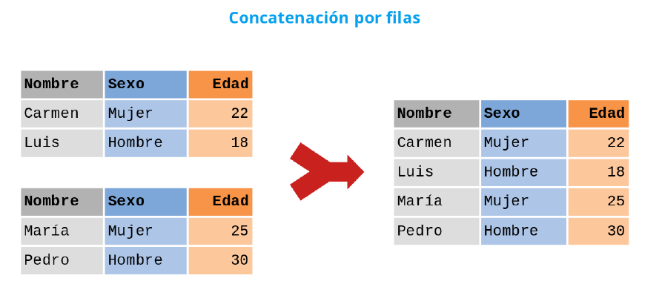
df = pd.concat([df1, df2])

Slide 24
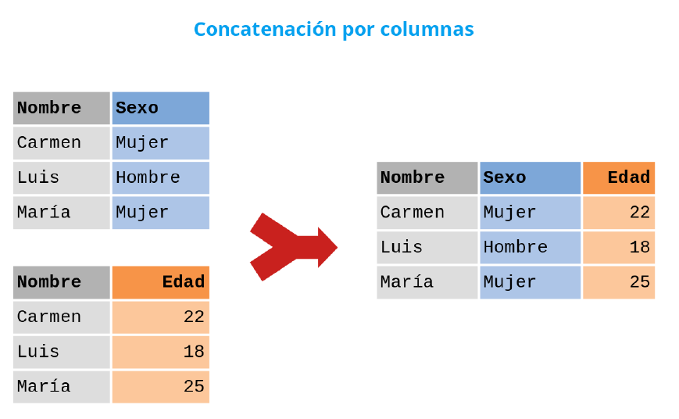
df = pd.concat([df1, df2], axis = 1)

Slide 25
COMBINAR TABLAS
A la función «merge» se le debe indicardos tablas a combinar, los campos comunes por los que vamos a cruzarlas (en las opciones «left_on» y «right_on») y el tipo de merge, en este caso outer.

Slide 26
COMBINAR TABLAS
right | Objeto para fusionar
how | left, right, inner o outer. Cómo realizar la operación de fusión
on | etiqueta o lista. Nombres de columnas o índices para fusionar
left_on | etiqueta o lista. Nombres de columnas o índices para fusionar en el DataFrame de la izquierda.
right_on | etiqueta o lista. Nombres de columnas o índices para fusionar en el DataFrame derecho.
left_index | Booleana. Usa el índice de la izquierda DataFrame como la clave de unión (left_index=True)
right_index | Booleana. Usa el índice de la derecha DataFrame como la clave de unión (right_index=True)
sort | Booleana. Ordena las claves de unión alfabéticamente en la salida(sort=True)
suffixes | Sufijo que se aplicará a los nombres de las columnas superpuestas en el lado izquierdo y derecho, respectivamente
copy | Booleana. Evita copiar para copy=True
indicator | añadir una columna a la salida DataFrame llamada _merge con información sobre la fuente de cada fila(indicator=True) y una columna llamada string se añadirá a la salida DataFrame (indicator=string)
validate | para comprobar si la fusión es de un tipo determinado.
DataFrame.merge(right, how='inner', on=None, left_on=None, right_on=None, left_index=False, right_index=False, sort=False, suffixes='_x', '_y', copy=True, indicator=False, validate=None)

Slide 27
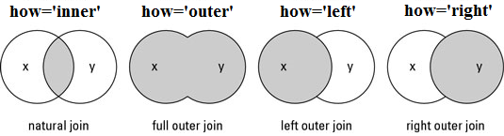
COMBINAR TABLAS
Notes:
En el argumento how podemos especificar qué tipo de join queremos efectuar:
left: left outer join, utilizamos las llaves del df de la izquierda
right: right outer join, utilizamos las llaves del df de la derecha
outer: utilizamos la union de las llaves de ambos df
inner: utilizamos la intersección entre las dos llaves

Slide 28
Mezcla de DataFrames
La mezcla de DataFrames permite integrar filas de dos DataFrames que contienen información en común en una o varias columnas o índices que se conocen como clave.
Para mezclar dos DataFrames se utiliza el siguiente método:
df.merge(df1, df2, on = clave, how = tipo)

Slide 29
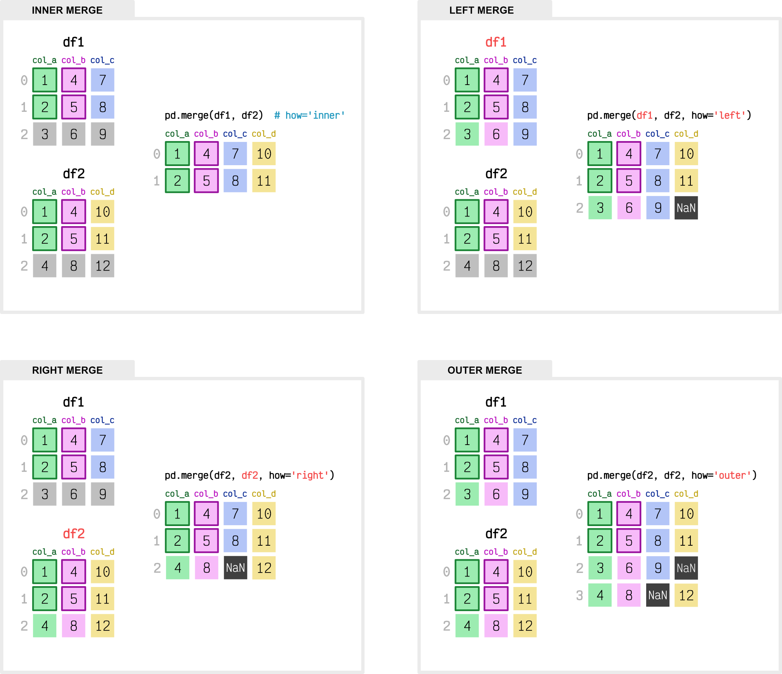

Slide 31
Agregaciones
¿Qué es la agregación?
Tomando una serie de datos, subdividir los datos en grupos
Aplicando alguna función a los grupos (promedio, la suma, la mediana y la desviación estándar)
Devolviendo la salida de forma estructurada

Slide 32
Chequeos básicos de calidad
Notes:
Para este proceso es muy importante el conocimiento de dominio, debemos saber cómo y con qué objetos se generaron los datos.
El conocimiento de dominio es el especializado en el campo o la industria sobre la que estamos analizando los datos.
Saber cómo se generaron los datos nos va a ayudar a entender cualquier potencial problema de calidad.

Slide 33
Valores faltantes e inconsistencias
Notes:
Dependiendo de la variable es que es correcto o aceptable los valores nulos o faltantes (podría deberse a errores en el ingreso en los datos)
Para saber que hacer es necesario conocer el porcentaje de los datos que son faltantes para saber si se descartan o corrigen.
Muchas veces los missings se suelen codificar con números que no podrían pertenecer a un valor válido de la variable. Por ejemplo, para un campo de edad un valor especial como -99 podría codificar la opción “No sabe/No contesta”. También con códigos de texto como “N/A” (not available) y “S/D” (sin datos).

Slide 34
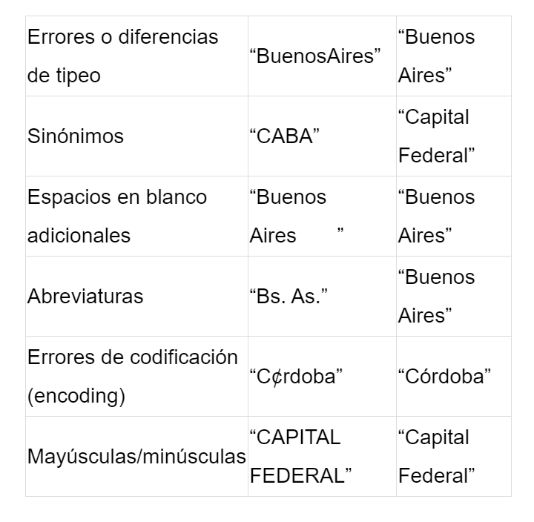
Inconsistencias
Notes:
Son valores que no se corresponden con los posibles o lógicos para una variable o si hay combinaciones de valores que no son posibles.
Es importante conocer en profundidad las variables que estamos usando, para saber que valores pueden tener sentido.
Para las variables de texto hay que saber cuáles son sus valores únicos y definir si existen duplicados.

Slide 35
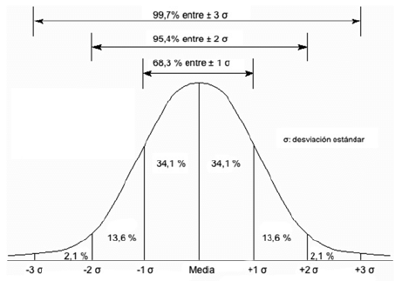
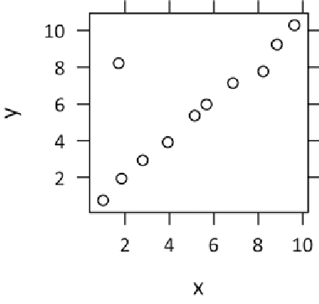
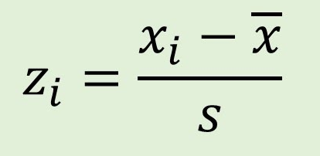
Valores atípicos/extremos (outliers)
Notes:
Son valores inusuales que pueden darse por un comportamiento muy distinto de algunas de las unidades de análisis o por error en los datos.
Estos valores pueden generar distorsión en el análisis y en sus conclusiones.

Slide 36
Corrección e imputación
Eliminar Registros
Reemplazar faltantes (IMPUTACION)
Inferir valores faltantes

Slide 37


¿Consultas?

Slide 38
Gracias

